Slide 1


Vorsorge-Schecks
Die Innovation im bKV-Markt!
NEU:
3 weitere bKV-Tarife
mit Vorsorge-Schecks
Anlass · Ort · Datum
Autor (Vor- und Zuname)

Slide 2
Agenda
Zukunftsmarkt bKV
Die Vorteile der bKV
Vorsorge – alle profitieren
HALLESCHE Vorsorge-Schecks
Highlight: HALLESCHE Vorsorge-App
Exzellente Marktchancen
Vertriebsunterstützung
HALLESCHE: Top-Anbieter

Slide 3





1. Zukunftsmarkt bKV
Wachsende Bedeutung, steigender Bedarf
  Demographischer Wandel: war for talents Fachkräftemangel
    ältere Belegschaft ⇨ Krankheiten werden wahrscheinlicher
    Volkswirtschaftlicher Schaden in Höhe von 130 Mrd. € p. a.
    durch krankheitsbedingte Ausfälle (10 Tage pro Mitarbeiter,
    im Durchschnitt täglich 4 %)
  Begrenzte gesetzliche Versorgung
    Zunehmend Einschränkungen in den Leistungen
    Immer mehr Zuzahlungen für die eigene Gesundheitsversorgung
  Die bKV ist ein wirkungsstarker Problemlöser für Unternehmen –
  auch in kleinen Unternehmen, auch in Zeiten knapper Budgets.
Notes:
Die betriebliche Krankenversicherung ist ein echter Wachstumstrend in der privaten Krankenversicherung.
Sie hat das Potenzial eine ähnliche Erfolgsgeschichte zu schreiben wie die bAV in der Lebensversicherung.
Doch welche Vorteile hat das für Ihre Firmenkunden?

Slide 4

2. Die Vorteile der bKV
Für Arbeitgeber
  Mitarbeiter-Gewinnung
    Unternehmen werden für Bewerber attraktiver
    Wettbewerbsvorteil bei Fach- und Führungskräften
  Mitarbeiter-Leistung
    Zufriedene Mitarbeiter sind motivierter und leistungsfähiger
    Mit der bKV erhalten die Mitarbeiter eine bessere medizinische Versorgung ⇨ krankheitsbedingte Fehlzeiten werden reduziert
  Mitarbeiter-Bindung
    Arbeitgeber setzt ein klares Zeichen, dass ihm die Mitarbeiter und ihre Gesundheit wichtig sind
    bKV wirkt nachhaltiger als Lohnerhöhung, an die sich der Mitarbeiter schnell gewöhnt
Die bKV bietet noch viele weitere Vorteile –
auf alle Fälle ist sie ein hoher Imagegewinn für jedes Unternehmen!

Slide 5

2. Die Vorteile der bKV
  Für Mitarbeiter
  Arbeitgeberfinanziert: keine finanzielle Vorleistung
  Passend für gesetzlich und privat versicherte Mitarbeiter
  Keine Gesundheitsfragen
  Fortführung bei Ausscheiden aus dem Unternehmen
  Mitversicherung von Familienangehörigen
  zu günstigen Konditionen – ebenfalls
  ohne Gesundheitsprüfung
Speziell bei HALLESCHE ✓
Speziell bei HALLESCHE ✓

Slide 6

3. Vorsorge – alle profitieren
Vorsorge ist wichtig
  Durch Prävention lassen sich viele Krankheiten frühzeitig erkennen und behandeln oder sogar ganz vermeiden.
  Regelmäßige Vorsorge ist ein wichtiges Instrument zur Gesunderhaltung der Belegschaft.
  Mit den Vorsorge-Schecks erhalten Mitarbeiter über die gesetzliche Absicherung hinausgehende, wichtige Vorsorgeuntersuchungen.
Von Vorsorge profitieren alle Mitarbeiter –
auch die Gesunden!

Slide 7

4. HALLESCHE Vorsorge-Schecks
Innovativer und erlebbarer Mehrwert für Firmen und Mitarbeiter!
  Einzigartig im bKV-Markt
  Dank der attraktiven und innovativen Vorsorge-Schecks
  wird das Engagement des Unternehmens für die
  Mitarbeiter erlebbar
  Ihre Firmenkunden werden begeistert sein!
    Einmalig einfach in der Abwicklung
»Die einzige bKV, bei der
die Behandlung schon
bezahlt ist, bevor der
Mitarbeiter zum Arzt geht.«
Mit innovativen Vorsorge-Schecks halten Sie bei Ihren Firmenkunden einen echten Trumpf in der Hand!

Slide 8

4. HALLESCHE Vorsorge-Schecks
NEU: 3 weitere Tarife mit Vorsorge-Schecks
  Schecks gibt es für wichtige Vorsorgeuntersuchungen, die über die gesetzliche Absicherung hinausgehen
  Leistungen sind nach Alter gestaffelt – bereits ab dem 17. Lebensjahr
  Passend für gesetzlich und privat versicherte Mitarbeiter
VORSORGE plus
für wichtige Vorsorgeuntersuchungen ab 9,70 € pro Mitarbeiter und Monat
NEU
VORSORGE Zahn-Prophylaxe
für eine Professionelle Zahnreinigung für 7,97 € pro Mitarbeiter und Monat
In Kooperation
mit almeda
NEU
VORSORGE Erschöpfungs-Prophylaxe
für ein Entspannungsprogramm mit Ermittlung der persönlichen Erschöpfungssituation und Coaching für 3,40 € pro Mitarbeiter und Monat
NEU
VORSORGE Premium – Das besondere Extra für Mitarbeiter!
für einen umfassenden Ganztages-Check-up für 49,02 € pro Mitarbeiter und Monat
In Kooperation
mit ias PREVENT

Slide 9
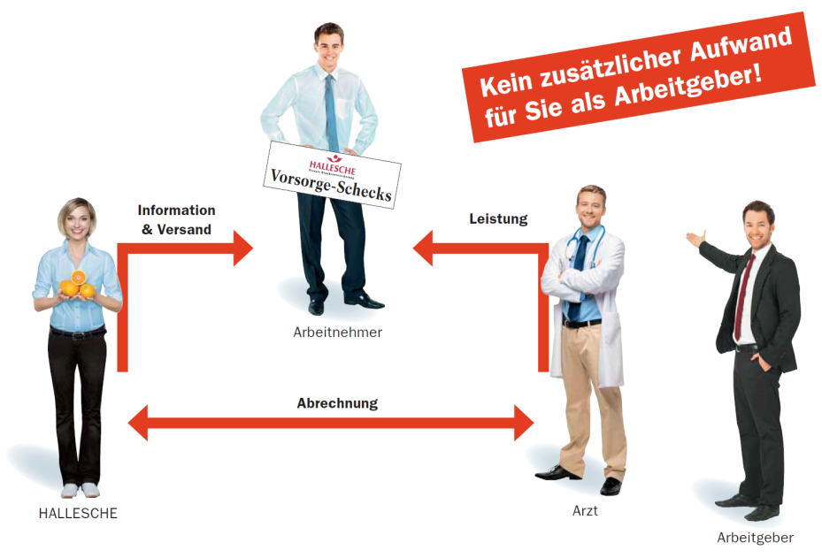
4. HALLESCHE Vorsorge-Schecks
Abwicklung: Einmalig einfach!
  Versand von Vorsorge-Schecks:
    Die Mitarbeiter erhalten im Turnus von 2 Jahren ihre persönlichen Vorsorge-Schecks
    Der Arzt rechnet die versicherte Leistung direkt über den Vorsorge-Scheck mit der
    HALLESCHE ab
/
Gesundheitsdienstleister

Slide 10
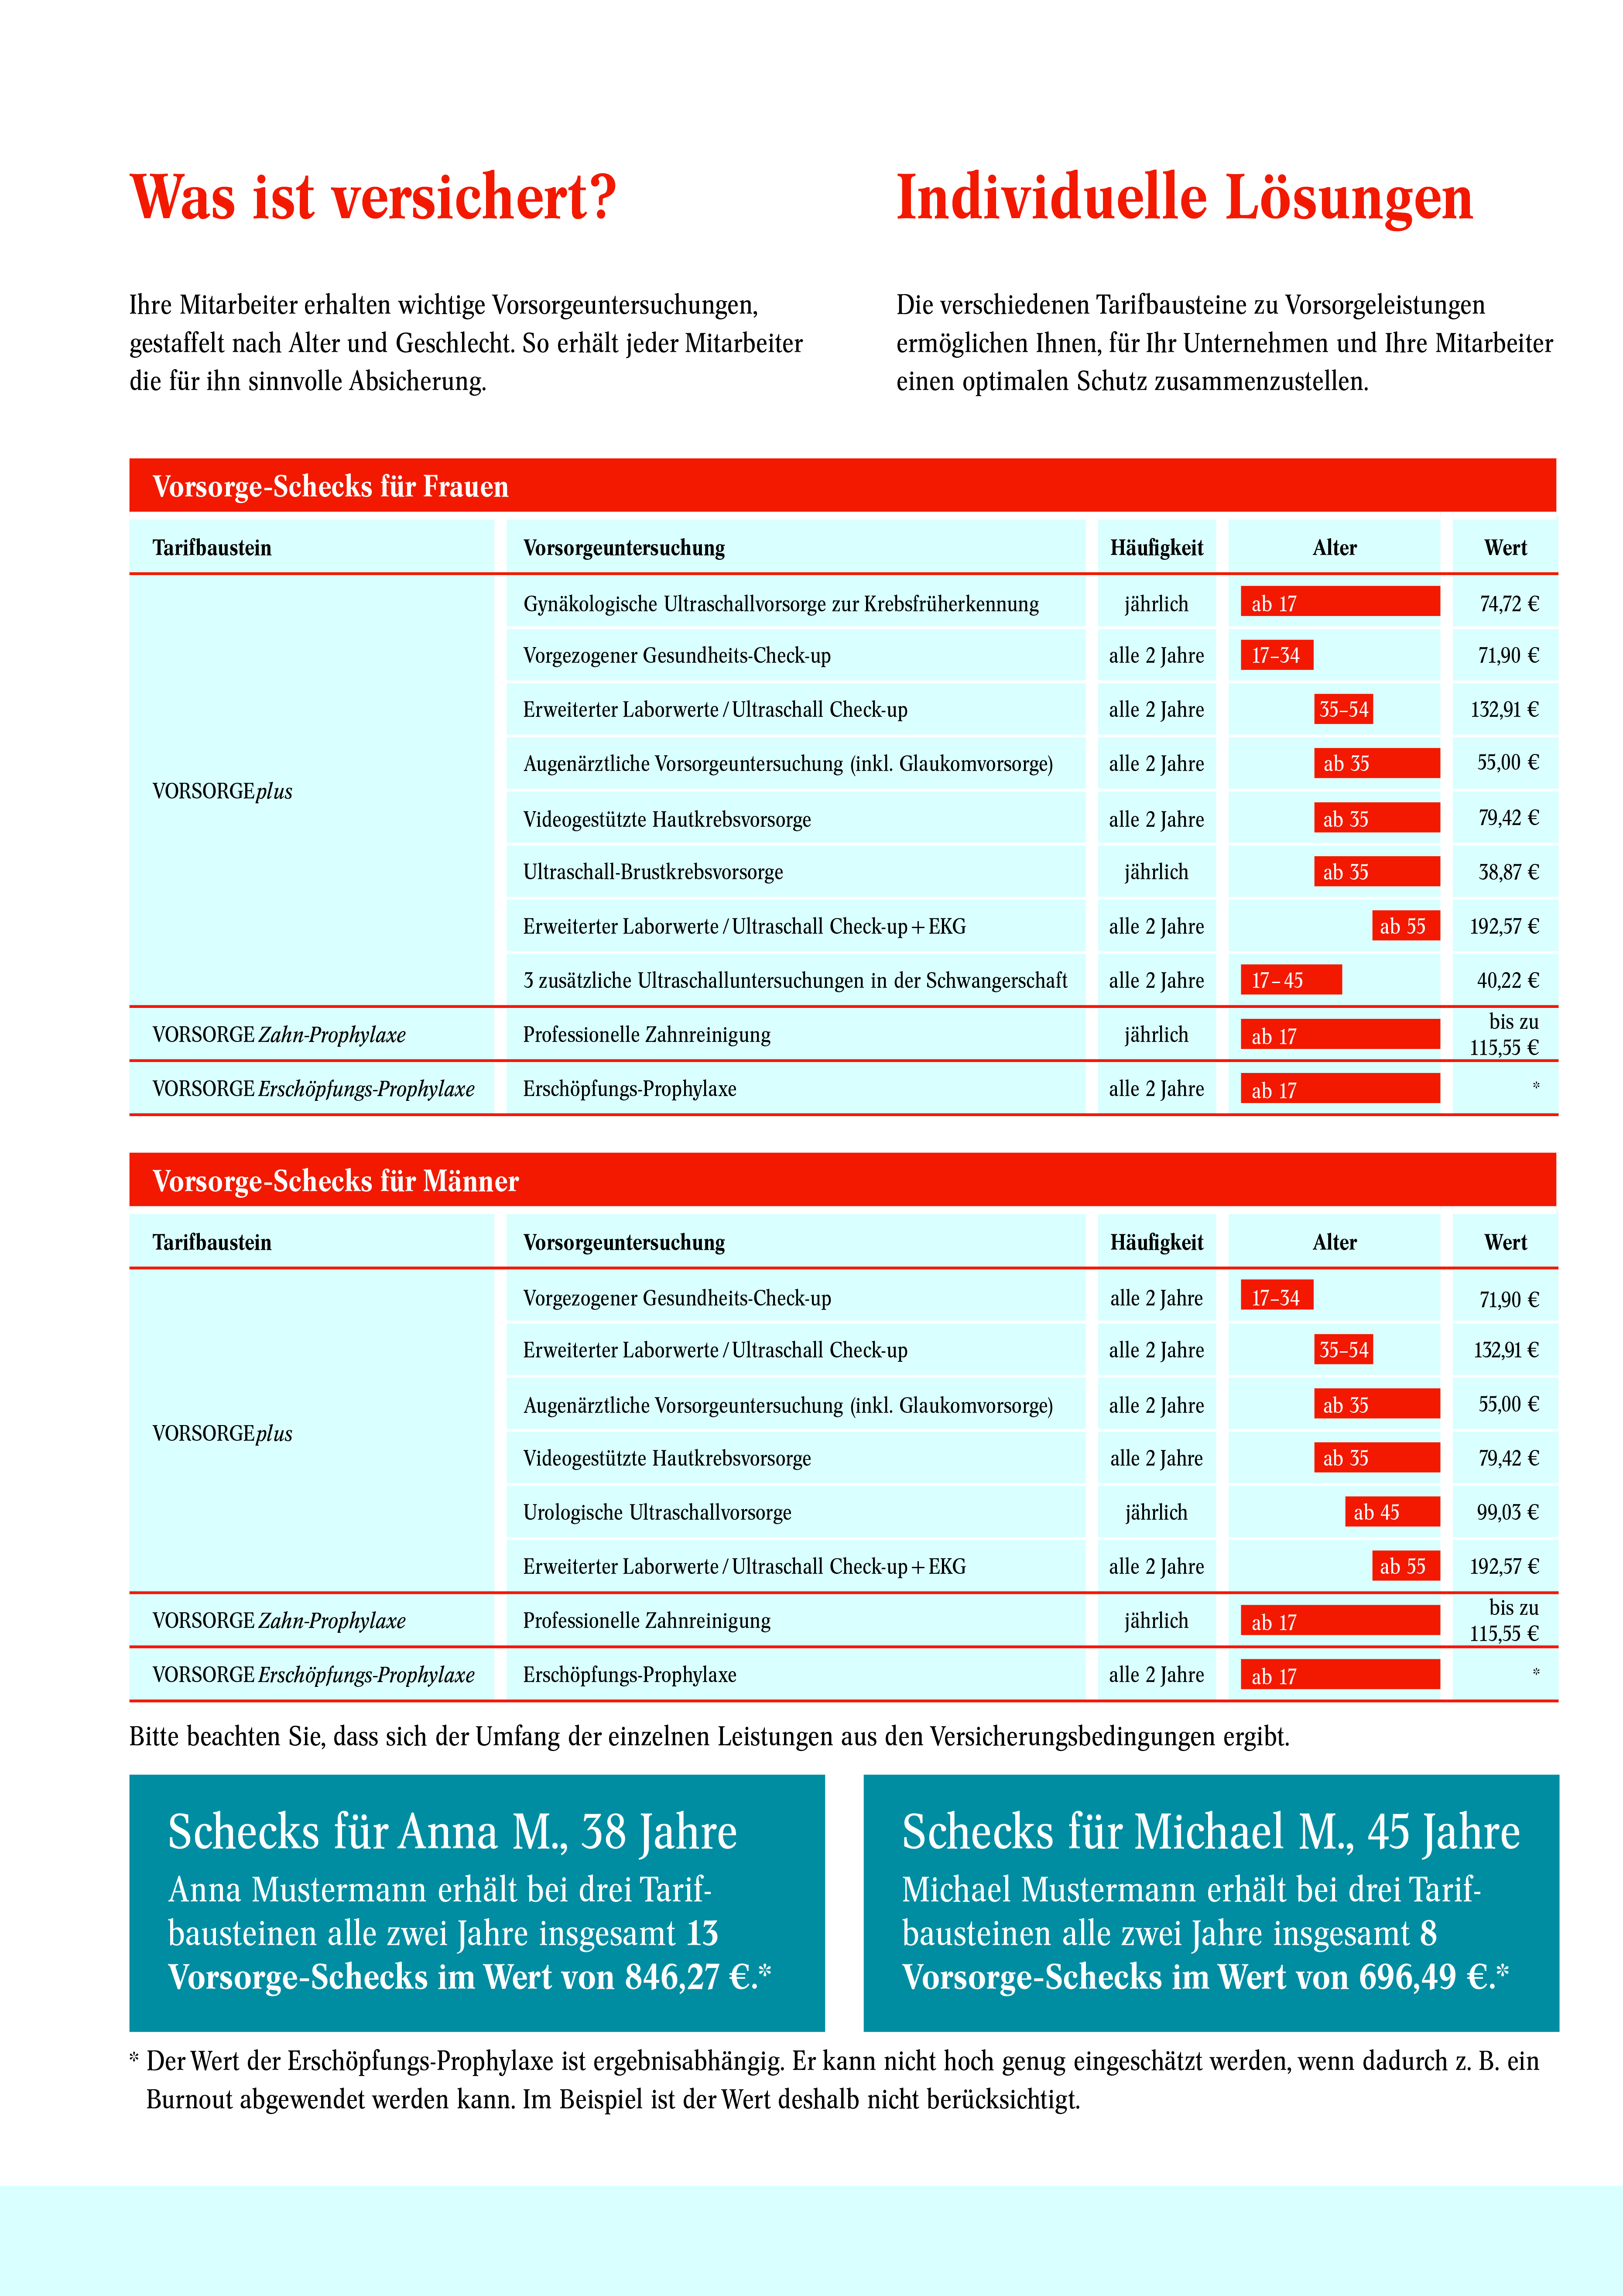
4. HALLESCHE Vorsorge-Schecks
Leistungen für Frauen
  VORSORGE plus
  VORSORGE Zahn-Prophylaxe
  VORSORGE Erschöpfungs-Prophylaxe
* Der Wert der Erschöpfungs-Prophylaxe ist ergebnisabhängig. Er kann nicht hoch genug eingeschätzt werden, wenn dadurch z. B. ein Burnout abgewendet werden kann. Im Beispiel ist der Wert deshalb nicht berücksichtigt.

Slide 11
4. HALLESCHE Vorsorge-Schecks
Leistungen für Männer
  VORSORGE plus
  VORSORGE Zahn-Prophylaxe
  VORSORGE Erschöpfungs-Prophylaxe
* Der Wert der Erschöpfungs-Prophylaxe ist ergebnisabhängig. Er kann nicht hoch genug eingeschätzt werden, wenn dadurch z. B. ein Burnout abgewendet werden kann. Im Beispiel ist der Wert deshalb nicht berücksichtigt.

Slide 12

4. HALLESCHE Vorsorge-Schecks
Leistungen VORSORGE Zahn-Prophylaxe im Detail
Leistungen
Ausstellung von Vorsorge-Schecks für eine jährliche professionelle Zahnreinigung (ab Vollendung des 17. Lebensjahres)
100 % der erstattungsfähigen Aufwendungen max. bis zum 2,3fachen Steigerungsfaktor gemäß Leistungsverzeichnis
Die versicherte Person hat einen jährlichen Anspruch auf eine professionelle Zahnreinigung.
Der Erstattungsbetrag ist abhängig von der Anzahl der Zähne (bis zu 115,55 €).
Versicherungsfähig
GKV-Versicherte
PKV-Versicherte
Mitarbeiter
(bKV-VZP)
✓
Familienangehörige
−

Slide 13

4. HALLESCHE Vorsorge-Schecks
Leistungen VORSORGE Erschöpfungs-Prophylaxe im Detail
Leistungen
Ausstellung von Vorsorge-Schecks für eine Erschöpfungs-Prophylaxe (ab Vollendung des 17. Lebensjahres, alle 2 Jahre)
Auswertung eines Fragebogens: Ermittlung der Erschöpfungssituation
Telefonische Beratung zum Thema Stressbewältigung und Entspannung (abhängig vom Ergebnis, 3x innerhalb von 12 Wochen)
Beratung: Begrüßungsgespräch (Konkretisierung des Anliegens, Vereinbarung eines umsetzbaren Verhaltensziels etc.), Zwischengespräch (Neue/offene Fragen, Überprüfung und Verfolgung der Ziele) und Abschlussgespräch (Stärkung, Zielverfolgung, Versand weiterführender Materialien)
24h-Telefon-Hotline zum Thema Erschöpfung
Benennung von Leistungserbringern
Versicherungsfähig
GKV-Versicherte
PKV-Versicherte
Mitarbeiter
(bKV-VBP)
✓
Familienangehörige
−

Slide 14
4. HALLESCHE Vorsorge-Schecks
Leistungen VORSORGE Premium – Wertvolles schützen!
Leistungen
Ausstellung eines Vorsorge-Schecks für einen Ganztages-Check-up (ab Vollendung des 17. Lebensjahres, alle 2 Jahre)
Umfangreicher Ganztages-Check-up
Direkte Abrechnung über ias PREVENT
Erfolgt die Untersuchung bei einer anderen medizinischen Einrichtung
oder Arzt, so gilt das Leistungsverzeichnis analog. Dann ist allerdings keine Direktabrechnung mehr möglich.
Versicherungsfähig
GKV-Versicherte
PKV-Versicherte
Mitarbeiter
(bKV-VGP)
✓
Familienangehörige
−

Slide 15


4. HALLESCHE Vorsorge-Schecks
VORSORGE Premium – Das besondere Extra für Mitarbeiter!
Ganztages-Check-up
Vorgespräch
Umfassende internistische Untersuchungen:
z. B Ruhe-EKG, Sehtest und Augendruckmessung, Hörtest und Untersuchung von Lunge, Herz uvm.
Einschätzung der Gesundheitssituation anhand der Untersuchungsergebnisse sowie der Ergebnisse der Labor-untersuchungen von Blut-, Nieren- und Leberwerten etc.
Ausführliches Abschlussgespräch mit dem Arzt
Schriftlicher Abschlussbericht
Mitarbeiter erhalten können den Ganztages-Check-up alle 2 Jahre durchführen lassen.

Slide 16



5. Highlight: HALLESCHE Vorsorge-App
App für den Tarif VORSORGE plus
  Beschreibung der Vorsorgeuntersuchungen
  Persönlichen Vorsorgeplan mit Erinnerung über
  die Kalenderfunktion
  Im App Store und im Google Play Store
    Suchbegriff »HALLESCHE Vorsorge-App«
Android
iPhone

Slide 17
6. Exzellente Marktchancen
Unsere starken Argumente für Vorsorge-Schecks
  Verkauf von realen, greifbaren Vorsorge-Schecks anstatt unsichtbarer Versicherung
  Der Arbeitgeber bietet allen Versicherten einen Mehrwert – auch den Gesunden
  Es gibt Vorsorge-Schecks für alle Altersgruppen!
  Die Vorsorge-Schecks ergänzen die Vorsorgemaßnahmen der GKV, können aber auch von PKV-Versicherten verwendet werden!
  Einheitsbeitrag für alle Mitarbeiterinnen und Mitarbeiter bietet Sicherheit bei der Budgetplanung
  Einmalig einfache Abwicklung durch Direktabrechnung
  Im Tarif VORSORGE plus können auch Familienangehörige versichert werden, außerdem besteht hier die Möglichkeit einer Weiterversicherung, wenn Mitarbeiter ausscheiden

Slide 18


7. Vertriebsunterstützung
Verkaufsunterlagen
  Verkaufspaket VORSORGE plus (BGR 311)
    Broschüre inklusive Scheckheft mit Informationsblättern und allen Muster-Schecks
  Verkaufspaket Vorsorge-Schecks
  BGR 534: Broschüre + Scheckheft
    VORSORGE plus
    VORSORGE Zahn-Prophylaxe
    VORSORGE Erschöpfungs-Prophylaxe
  Verkaufspaket VORSORGE Premium
  BGR 535: Broschüre + Scheckheft
    VORSORGE Premium
  bKV-Broschüre mit allen Tarifen (BGR 206)
BGR 534
NEU
BGR 535
NEU

Slide 19

8. HALLESCHE: Top-Anbieter
  Mit den Vorsorge-Schecks gemeinsam stark im Zukunftsmarkt bKV!
»Die HALLESCHE ist Top-Anbieter im
bKV-Markt – dank hoher Innovationskraft
und exzellenter Expertise.«
Alle Infos zur bKV
der HALLESCHE
  www.hallesche-bkv.de
Notes:
Übrigens, dass die HALLESCHE im bKV-Markt hervorragend aufgestellt ist, bestätigen auch Ihre Kollegen.

Slide 20
Rechtliche Hinweise
Gerne überlassen wir Ihnen diese Präsentation zu Informationszwecken. Bitte beachten Sie aber, dass die darin enthaltenen Informationen allgemeiner Natur sind und eine Beratung im konkreten Einzelfall nicht ersetzen können.
Diese Unterlage haben wir nach bestem Wissen erstellt und die Inhalte sorgfältig erarbeitet. Die Informationen werden ständig geprüft und aktualisiert. Gleichwohl kann man Fehler nie ganz ausschließen. Bitte haben Sie deshalb Verständnis dafür, dass wir keine Garantie und Haftung für die Aktualität, Richtigkeit und Vollständigkeit übernehmen. Infolgedessen haften wir nicht für direkte, indirekte, zufällige oder besondere Schäden, die Ihnen oder Dritten entstehen. Der Haftungsausschluss gilt nicht für vorsätzlich oder grob fahrlässiges Handeln oder bei Nichtvorhandensein zugesicherter Eigenschaften.
Unsere Marken und Logos sind international markenrechtlich geschützt. Es ist nicht gestattet, diese Marken und Logos ohne unsere vorherige schriftliche Zustimmung zu nutzen.
Inhalt, Darstellung und Struktur dieser Unterlage sind urheberrechtlich geschützt und eine Nutzung, Verwendung, Reproduktion oder Weitergabe an Dritte – ganz oder teilweise – ist nur mit unserer ausdrücklichen vorherigen schriftlichen Zustimmung zulässig. Alle Rechte sind vorbehalten.
© ALTE LEIPZIGER - HALLESCHE Konzern

